Slide 1
CSS常用属性

Slide 2
常见样式
  字体样式
  文本样式
  尺寸样式
  背景样式
  列表样式
  鼠标样式
  伪类选择器
ShenYang ChinaSoft International 沈阳中软国际

Slide 3
样式中使用的长度单位
  在css样式表中可以使用如下长度单位：
  相对长度单位：
  px： 像素（Pixel，与屏幕分辨率有关）。 p{font-size:12px;}
  em： 相对于当前对象尺寸的倍数。 p{font-size:2em;}
  rem： 相对于html对象尺寸的倍数。 p{font-size:2rem;}
  %： 百分比 p{font-size:80%;}
  绝对长度单位：
  pt： 点（Point）。
  cm： 厘米（Centimeter）。
  mm： 毫米（Millimeter）。
  换算比例：1in(英寸) = 2.54cm = 25.4 mm = 72pt = 6pc
ShenYang ChinaSoft International 沈阳中软国际

Slide 4
样式中使用的颜色单位
  CSS中的颜色值：
  #rrggbb (如： 最适合网页背景的颜色：#f9f9f9)
  #rgb （如：#fc0 = #ffcc00）
  rgb(x,x,x) 其中x是一个0-255的整数值,分别代表：红、绿、蓝。
  如rgb(255,204,0)
  rgb(x%,x%,x%) 其中x是一个0-100的整数值,如rgb(100%,80%,0)
  CSS指定URL地址方式：
  body{background-image:url(../images/bg.jpg)}
  body{background-image:url(http://www.baidu.com/images/bg.jpg)}
  body{background-image:url('../images/bg.jpg')}
  body{background-image:url("../images/bg.jpg")}
  注意：CSS中的路径一律相当于当前CSS位置
ShenYang ChinaSoft International 沈阳中软国际

Slide 5
字体样式
属性名 | 含义 | 值
font-family | 设置字体名称
font-size | 设置字体大小 | 单位：px（像素）,in（英寸）,cm,mm等
font-style | 设置字体风格 | normal, italic, oblique
font-weight | 设置字体的粗细 | normal, bold, bolder, lighter , 100 – 900 （400为normal，700为bold）
font-variant | 设置字体小型大写字母 | normal, small-caps
font-stretch | 设置字体横向拉伸变形 | （大部分浏览器不支持）
font | 在一个声明中设置所有字体属性 | <font-style> || <font-variant> || <font-weight> || <font-size> ||<line-height> || <font-family>
ShenYang ChinaSoft International 沈阳中软国际

Slide 6
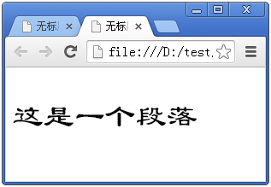
字体样式 font-family font-size
  p{
  font-family:"隶书", "华文行楷", Terminal;
  font-size:36px;
  }
  <p>这是一个段落</p>
ShenYang ChinaSoft International 沈阳中软国际

Slide 7
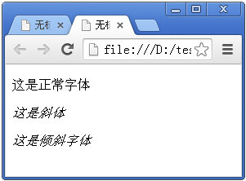
字体样式 font-style
  <p style="font-style:normal">这是正常字体</p>
  <p style="font-style:italic">这是斜体</p>
  <p style="font-style:oblique">这是倾斜字体</p>
ShenYang ChinaSoft International 沈阳中软国际

Slide 8
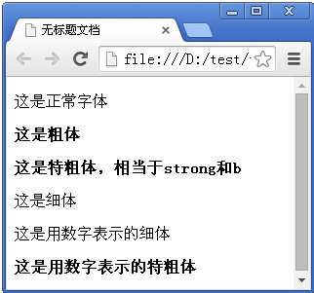
字体样式 font-weight
  <p style="font-weight:normal">这是正常字体</p>
  <p style="font-weight:bold">这是粗体</p>
  <p style="font-weight:bolder">这是特粗体，相当于strong和b</p>
  <p style="font-weight:lighter">这是细体</p>
  <p style="font-weight:100">这是用数字表示的细体</p>
  <p style="font-weight:900">这是用数字表示的特粗体</p>
ShenYang ChinaSoft International 沈阳中软国际

Slide 9
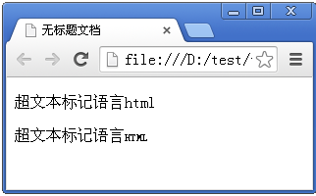
字体样式 font-variant
  <p style="font-variant:normal">超文本标记语言html</p>
  <p style="font-variant:small-caps">超文本标记语言html</p>
ShenYang ChinaSoft International 沈阳中软国际

Slide 10
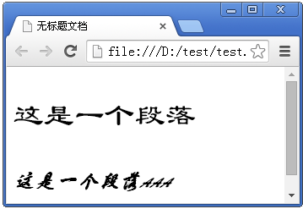
字体样式 font
  font：[ <font-style> || <font-variant> || <font-weight> || <font-size> ||<line-height> || <font-family> ]
  参数必须按照如上的排列顺序，且font-size和font-family
  是不可忽略的。每个参数仅允许有一个值。
  如果font-size和line-height都需要设置，那么用/分割。
  <p style="font:36px '隶书'">这是一个段落</p>
  <p style="font:italic small-caps bold 24px/3 '华文行楷'">这是一个段落aaa</p>
ShenYang ChinaSoft International 沈阳中软国际

Slide 11
文本样式
属性 | 含义 | 值
color | 设置文本颜色 | #45F78, #ff6600, #f60, rgb(0,0,0)
text-align | 设置元素水平对齐方式 | left, center, right, justify
vertical-align | 设置元素垂直对齐方式 | middle, top, bottom, 长度或百分比（可为负值） （只对内联元素有效。或对td、th有效。）
text-indent | 设置首行文本的缩进 | 长度或百分比（可为负值）
line-height | 设置文本的行高 | normal, 长度或百分比（可为负值）
text-decoration | 设置文本的装饰 | none, underline, overline , line-through
text-transform | 设置文本的大小写 | capitalize： 将每个单词的第一个字母转换成大写 uppercase： 将每个单词转换成大写 lowercase： 将每个单词转换成小
letter-spacing/ word-spacing | 字母间隔/文字间隔 | 长度或百分比（可为负值）
ShenYang ChinaSoft International 沈阳中软国际

Slide 12
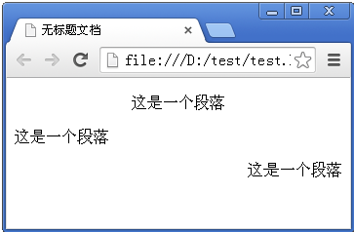
文本样式 text-align
  <p style="text-align:center">这是一个段落</p>
  <p style="text-align:left">这是一个段落</p>
  <p style="text-align:right">这是一个段落</p>
ShenYang ChinaSoft International 沈阳中软国际

Slide 13
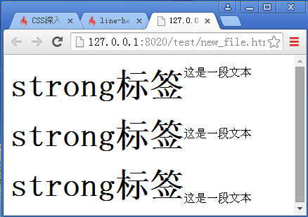
文本样式 vertical-align
  <p><strong style="vertical-align: top;">strong标签</strong>
  这是一段文本</p>
  <p><strong style="vertical-align: middle;">strong标签</strong>
  这是一段文本</p>
  <p><strong style="vertical-align: bottom;">strong标签</strong>
  这是一段文本</p>
ShenYang ChinaSoft International 沈阳中软国际

Slide 14
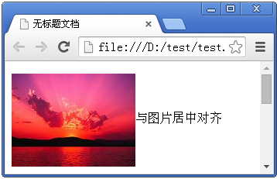
文本样式 vertical-align
  <p><img src="image/sunset.jpg" style="vertical-align:middle;">
  与图片居中对齐</p>
  <p><img src="image/sunset.jpg" style="vertical-align:top;">
  与图片上部对齐</p>
  <p><img src="image/sunset.jpg" style="vertical-align:bottom;">
  与图片下部对齐</p>
ShenYang ChinaSoft International 沈阳中软国际

Slide 15
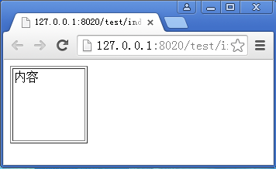
文本样式 vertical-align
  <table border="1" width="100px" height="100px">
  <tr><td style="vertical-align: top;">内容</td></tr>
  </table>
ShenYang ChinaSoft International 沈阳中软国际

Slide 16
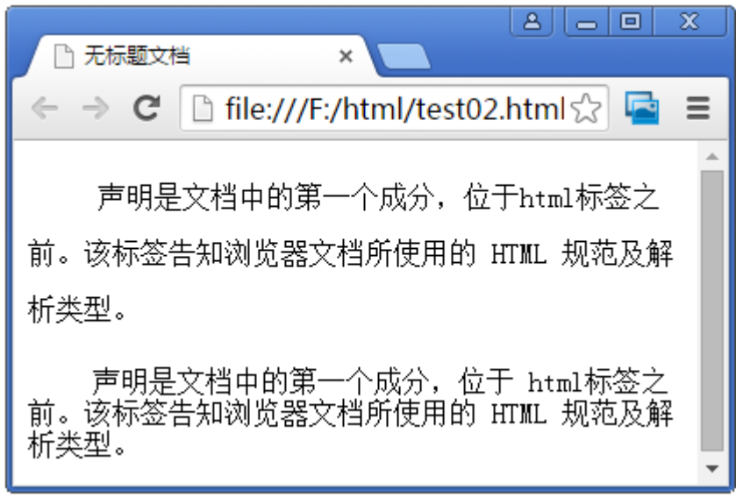
文本样式 text-indent line-height
  <p style="text-indent:40px;line-height:2;">声明是文档中的第一个成分，位于html标签之前。该标签告知浏览器文档所使用的 HTML 规范及解析类型。</p>
  <p style="text-indent:10%;">声明是文档中的第一个成分，位于 html标签之前。该标签告知浏览器文档所使用的 HTML 规范及解析类型。</p>
ShenYang ChinaSoft International 沈阳中软国际

Slide 17
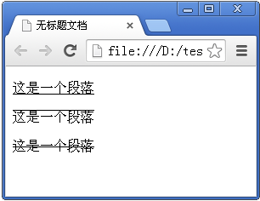
文本样式 text-decoration
  <p style="text-decoration:underline;">这是一个段落</p>
  <p style="text-decoration:overline;">这是一个段落</p>
  <p style="text-decoration:line-through;">这是一个段落</p>
ShenYang ChinaSoft International 沈阳中软国际

Slide 18
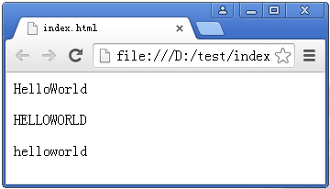
文本样式 text-transform
  <p style="text-transform:capitalize">helloWorld</p>
  <p style="text-transform:uppercase">helloWorld</p>
  <p style="text-transform:lowercase">helloWorld</p>
ShenYang ChinaSoft International 沈阳中软国际

Slide 19
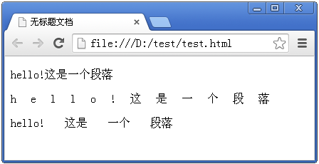
文本样式 letter-spacing/word-spacing
  <p>hello!这是一个段落</p>
  <p style="letter-spacing:20px;">hello!这是一个段落</p>
  <p style="word-spacing:20px;">hello! 这是 一个 段落</p>
ShenYang ChinaSoft International 沈阳中软国际

Slide 20
尺寸样式
属性 | 含义 | 值
width | 宽度 | 长度或百分比（不可为负值）
height | 高度 | 长度或百分比（不可为负值）
ShenYang ChinaSoft International 沈阳中软国际

Slide 21
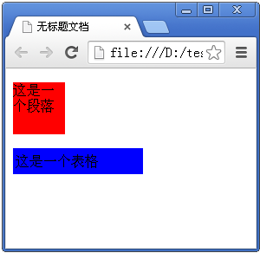
尺寸样式 width heigh
  p{width:60px; height:60px; background-color:red;}
  table{width:150px; height:30px; background-color:blue;}
  <p>这是一个段落</p>
  <table>
  <tr><td>这是一个表格</td></tr>
  </table>
ShenYang ChinaSoft International 沈阳中软国际

Slide 22
display
属性 | 含义 | 值
display | 显示类型 | none:不显示 inline:行级元素，如a、span inline-block:行块元素，如img block:块级元素，如p、h、ul list-item：列表项，如li

Slide 23
display
  行级元素：a、span、lable
  尺寸不能通过width和height进行设定，而由内容来决定
  不要求独占一行
  行块元素：img、input
  尺寸通过width和height进行设定
  不要求独占一行
  块级元素：p、h、ul、ol
  尺寸通过width和height进行设定
  要求独占一行
  注意：行级和行块元素内部不可以嵌套包含其他的块级元素。p是个例外也不能包含其他块级元素

Slide 24
背景样式
  所有可以显示的标签都可以加背景：
属性 | 含义 | 值
background-color | 背景颜色 | #45F78, #ff6600, #f60, rgb(0,0,0)
background-image | 背景图象 | 图片URL或none
background-repeat | 背景重复 | repeat、repeat-x、repeat-y、no-repeat
background-attachment | 背景附件 | scroll（滚动）或fixed（固定）
background-position | 背景位置 | 横向（left, center, right）、纵向（top, center, bottom）、长度或百分比（可为负值）
background | 在一个声明中设置所有背景属性 | <背景颜色> || <背景图象> || <背景重复> || <背景附件> || <背景位置>
ShenYang ChinaSoft International 沈阳中软国际

Slide 25
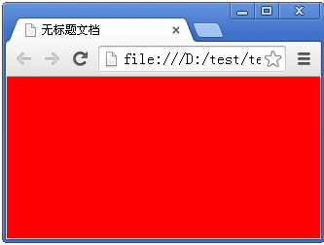
背景样式 background-color
  body{
  background-color:rgb(255,0,0);
  }
ShenYang ChinaSoft International 沈阳中软国际

Slide 26
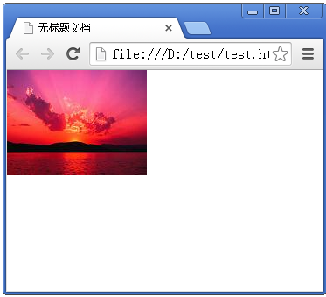
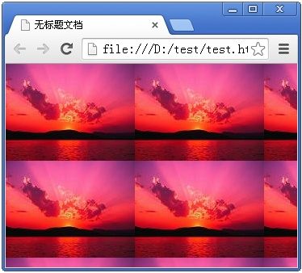
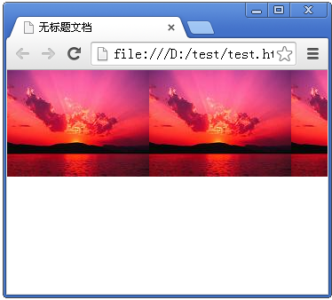
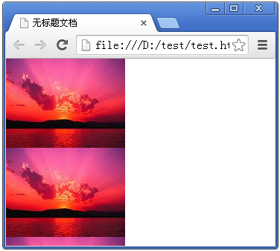
背景样式 background-image / repeat
  body{
  background-image:url(image/sunset.jpg);
  background-repeat:no-repeat;
  }
ShenYang ChinaSoft International 沈阳中软国际

Slide 27
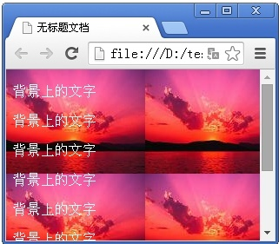
背景样式 background-attachment
  body{
  background-image:url(image/sunset.jpg);
  background-attachment:scroll;
  }
  p{ color:white; }
  <p>背景上的文字</p>
  <p>背景上的文字</p>
  <p>背景上的文字</p>
  <p>背景上的文字</p>
  <p>背景上的文字</p>
  <p>背景上的文字</p>
  <p>背景上的文字</p>
  <p>背景上的文字</p>
  <p>背景上的文字</p>
ShenYang ChinaSoft International 沈阳中软国际

Slide 28
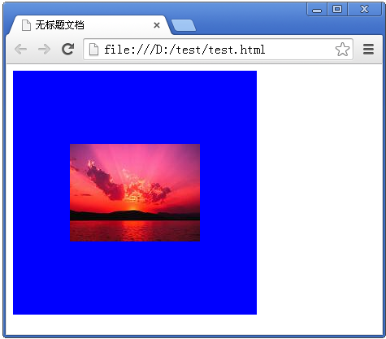
背景样式 background-position
  table{
  background-color:blue;
  background-image:url(image/sunset.jpg);
  background-repeat:no-repeat;
  background-position:center;
  width:300px;
  height:300px;
  }
  … … …
  <table>
  <tr><td></td></tr>
  </table>
ShenYang ChinaSoft International 沈阳中软国际

Slide 29
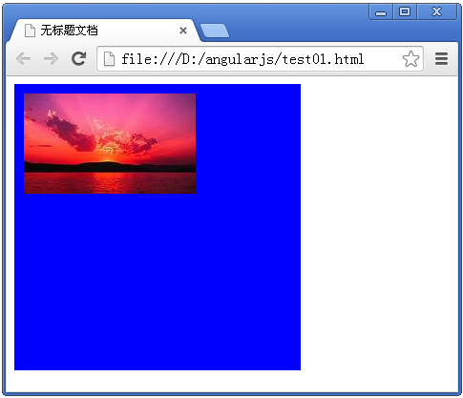
背景样式 background-position
  table{
  background-color:blue;
  background-image:url(image/sunset.jpg);
  background-repeat:no-repeat;
  background-position:left 10px top 10px;
  width:300px;
  height:300px;
  }
ShenYang ChinaSoft International 沈阳中软国际

Slide 30
列表样式
属性 | 含义 | 值
list-style-image | 列表项图像 | 图片URL或none
list-style-position | 列表项目缩进程度 | outside、inside
list-style-type | 列表项所使用的预设标记 | disc、circle、square等 decimal、lower-alpha、lower-roman等
list-style | 在一个声明中设置所有列表属性 | [ list-style-image ] || [ list-style-position ] || [ list-style-type ]
ShenYang ChinaSoft International 沈阳中软国际

Slide 31
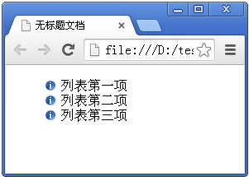
列表样式 list-style-image
  ul{
  list-style-image:url(image/list.jpg);
  }
  <ul>
  <li>列表第一项</li>
  <li>列表第二项</li>
  <li>列表第三项</li>
  </ul>
ShenYang ChinaSoft International 沈阳中软国际

Slide 32
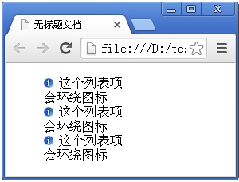
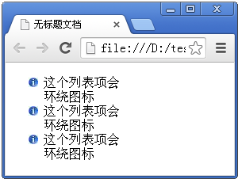
列表样式 list-style-position
  ul{
  list-style-image:url(image/list.jpg);
  list-style-position:inside;
  width:100px;
  }
  <ul>
  <li>这个列表项会环绕图标</li>
  <li>这个列表项会环绕图标</li>
  <li>这个列表项会环绕图标</li>
  </ul>
ShenYang ChinaSoft International 沈阳中软国际

Slide 33
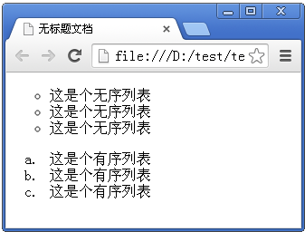
列表样式 list-style-type
  ul{
  list-style-type:circle;
  }
  ol{
  list-style-type:lower-alpha;
  }
  <ul>
  <li>这是个无序列表</li>
  <li>这是个无序列表</li>
  <li>这是个无序列表</li>
  </ul>
  <ol>
  <li>这是个有序列表</li>
  <li>这是个有序列表</li>
  <li>这是个有序列表</li>
  </ol>
ShenYang ChinaSoft International 沈阳中软国际

Slide 34
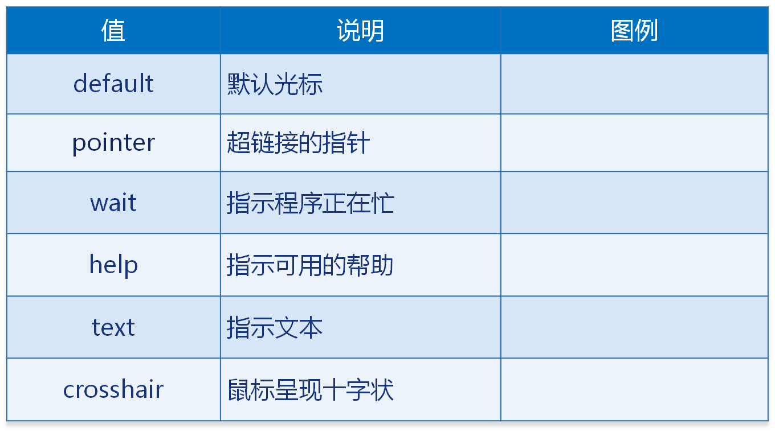
设置鼠标样式
ShenYang ChinaSoft International 沈阳中软国际

Slide 35
设置鼠标样式
  <p style="cursor:default;">默认光标</p>
  <p style="cursor:pointer;">超链接的指针</p>
  <p style="cursor:wait;">指示程序正在忙</p>
  <p style="cursor:help;">指示可用的帮助</p>
  <p style="cursor:text;">指示文本</p>
  <p style="cursor:crosshair;">鼠标呈现十字状</p>
ShenYang ChinaSoft International 沈阳中软国际

Slide 36
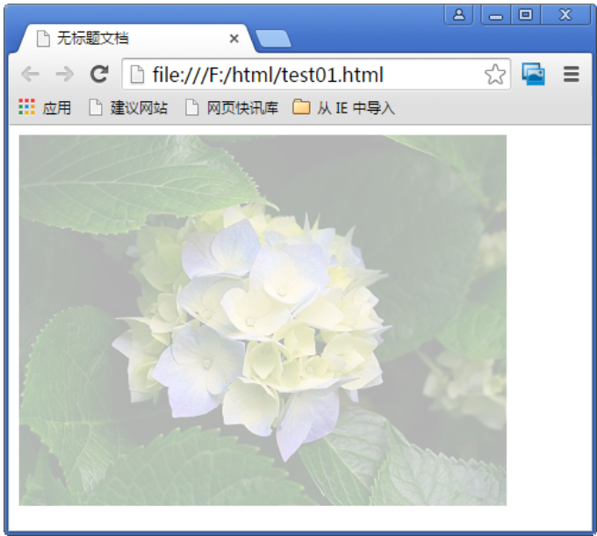
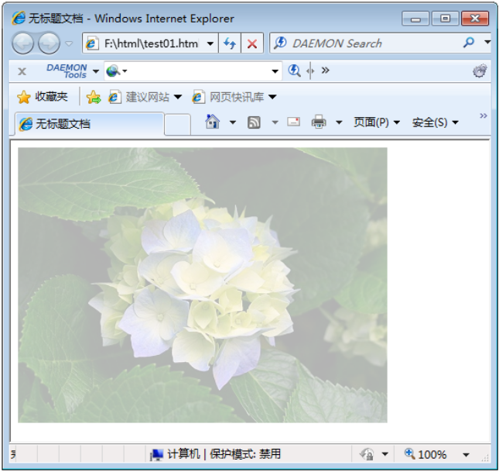
设置元素透明度
属性 | 说明 | 备注
opacity:x | x值为0~1，值越小越透明 | IE不支持
filter:alpha(opacity=x) | x值为0~100，值越小越透明 | 仅IE支持
  非IE浏览器：
  opacity:0.3;
  IE浏览器：
  filter:alpha(opacity=30);
ShenYang ChinaSoft International 沈阳中软国际

Slide 37
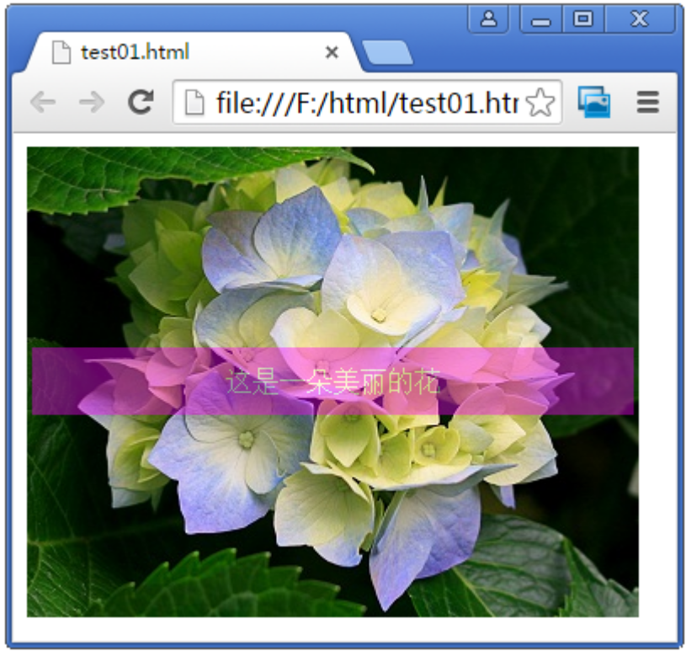
设置元素透明度
  table{
  width:363px;
  height:279px;
  background:url(images/hua.jpg);
  }
  p{
  background-color:#F0F;
  opacity:0.4;
  color:#FFF;
  line-height:40px;
  text-align:center;
  }
  <table>
  <tr>
  <td>
  <p>这是一朵美丽的花</p>
  </td>
  </tr>
  </table>
ShenYang ChinaSoft International 沈阳中软国际

Slide 38
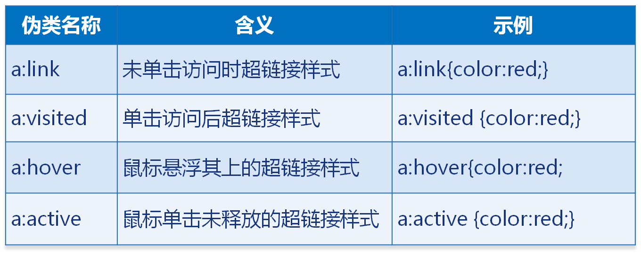
伪类选择器
ShenYang ChinaSoft International 沈阳中软国际

Slide 39
伪类选择器
  a:link{color:#333;}
  a:visited {color:red;}
  a:hover{color:green;}
  a:active {color:blue;}
  a{
  text-decoration:none;
  }
  <a href="#">超链接</a>
  注意：被点击访问过的超链接样式不在具有hover和active了,解决方法是改变CSS属性的排列顺序: L-V-H-A（link,visited,hover,active）
ShenYang ChinaSoft International 沈阳中软国际

Slide 40
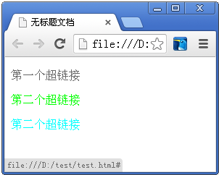
伪类选择器
  为不同超链接设置伪类样式
  a{
  text-decoration:none;
  }
  a:link,a:visited{color:#666;}
  a:hover{color:#F30;}
  a.first:link,a.first:visited{color:#0F0;}
  a.first:hover{color:#006;}
  a#pai:link,a#pai:visited{color:#FF0;}
  a#pai:hover{color:#0FF;}
  <p><a href="#">第一个超链接</a></p>
  <p><a class="first" href="#">第二个超链接</a></p>
  <p><a id="pai" href="#">第二个超链接</a></p>
ShenYang ChinaSoft International 沈阳中软国际

Slide 41
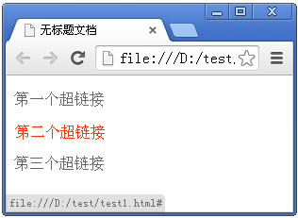
伪类选择器
  鼠标悬停超链接时位置变化
  a{
  text-decoration:none;
  }
  a:link,a:visited{color:#666;}
  a:hover{
  color:#F30;
  position:relative;
  top:1px;
  left:1px;
  }
  <p><a href="#">第一个超链接</a></p>
  <p><a href="#">第二个超链接</a></p>
  <p><a href="#">第三个超链接</a></p>
ShenYang ChinaSoft International 沈阳中软国际

Slide 42
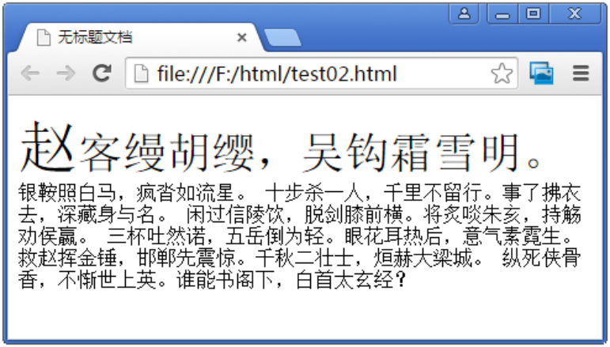
first-line\first-letter伪元素
块级元素的第一行
  p:first-line{
  font-size:36px;
  }
  p:first-letter{
  font-size:48px;
  }
  <p>
  赵客缦胡缨，吴钩霜雪明。银鞍照白马，疯沓如流星。
  十步杀一人，千里不留行。事了拂衣去，深藏身与名。
  闲过信陵饮，脱剑膝前横。将炙啖朱亥，持觞劝侯嬴。
  三杯吐然诺，五岳倒为轻。眼花耳热后，意气素霓生。
  救赵挥金锤，邯郸先震惊。千秋二壮士，烜赫大梁城。
  纵死侠骨香，不惭世上英。谁能书阁下，白首太玄经？
  </p>
块级元素的第一个字
ShenYang ChinaSoft International 沈阳中软国际

Slide 43
before/after伪元素
  before/after 伪元素用来在元素的开始或结束部分插入内容。
  content属性专门应用在 before/after 伪元素上，用于来插入生成内容。
  p:before{
  content:"吞吞吐吐";
  }
  p:after{
  content:"点点滴滴";
  }
  … ... ...
  <p>ggg</p>
  <p>hhh</p>
  结果：
  吞吞吐吐ggg点点滴滴
  吞吞吐吐hhh点点滴滴
ShenYang ChinaSoft International 沈阳中软国际

Slide 44
CSS优先级
  通用选择器*
  元素(类型)选择器
  类选择器
  属性选择器
  伪类
  ID 选择器
  内联样式
  以上优先级逐级增加 。
ShenYang ChinaSoft International 沈阳中软国际

Slide 45
卓越人生
ETC与你共成长

